Slide 1
CHƯƠNG 1
ĐẢNG CỘNG SẢN VIỆT NAM RA ĐỜI VÀ LÃNH ĐẠO ĐẤU TRANH GIÀNH ^{CHÍNH QUYỀN}
⁽¹⁹³⁰⁻¹⁹⁴⁵⁾

Slide 2
NỘI DUNG
I. Đảng Cộng sản Việt Nam ra đời và Cương lĩnh chính trị đầu tiên của Đảng
II. Đảng lãnh đạo quá trình đấu tranh giải phóng dân tộc, giành chính quyền ⁽¹⁹³⁰⁻¹⁹⁴⁵⁾

Slide 3
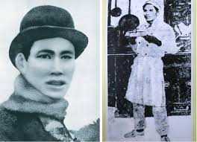
2. Nguyễn Ái Quốc chuẩn bị các điều kiện thành lập Đảng
Từ ngày 5-6-1911 đến ngày 30-12-1920: Hình thành tư tưởng cứu nước, GPDT theo con đường CMVS
Thời kỳ
Thứ nhất, Kiên trì chịu đựng gian khổ, ra sức học tập.
Thứ hai, tìm hiểu khảo sát cách mạng thế giới.
Thứ ba, đến với chủ nghĩa Mác-Lênin, gia nhập Quốc tế thứ III và tham gia sáng lập ĐCS Pháp.

Slide 4
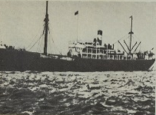

Sự tìm tòi con đường cứu nước của Nguyễn Ái Quốc
Mức độ
Muốn cứu nước GPDT không còn con
đường nào khác ngoài con đường CMVS
Bỏ phiếu tán thành gia nhập QTCS
Sáng lập Đảng Cộng sản Pháp
NAQ tìm con đường cứu nước, giải phóng DT
Đọc Luận cương của Lênin
Tại Hội nghị Véc Xây
Gửi yêu sách 8 điểm
Hội những người VN yêu nước
Sự thắng lợi của CM Tháng 10 Nga
1911
1917
1919
7/1920
12/1920
Thời gian

Slide 5
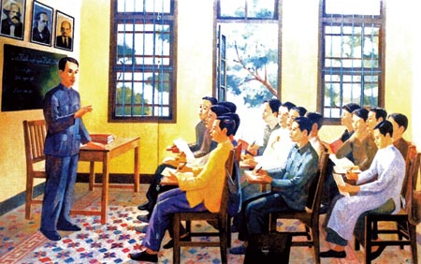
2. Vai trò của Nguyễn Ái Quốc chuẩn bị các điều kiện thành lập Đảng
Thời kỳ
Từ ngày 31-12-1920 đến ngày 3-2-1930:
Hình thành những nội dung cơ bản tư tưởng về cách mạng Việt Nam
Hoạt động lý luận và thực tiễn sôi nổi.
Truyền bá chủ nghĩa Mác – Lênin vào Việt Nam một cách có hệ thống.
Hình thành cơ bản hệ thống các quan điểm về cách mạng Việt Nam.

Slide 6
Chuẩn bị về tư tưởng, chính trị và tổ chức cho sự ra đời của Đảng
Về tư tưởng
Xuất bản các báo tố cáo tội ác của thực dân Pháp, tuyên truyền chủ nghĩa Mác - Lênin, và đường lối CMVS
Tham gia Ban Nghiên cứu thuộc địa của Đảng Cộng sản Pháp
Xuất bản “Bản án chế độ thực dân Pháp” - tác phẩm lý luận đầu tiên của cách mạng Việt Nam (1925)

Slide 7
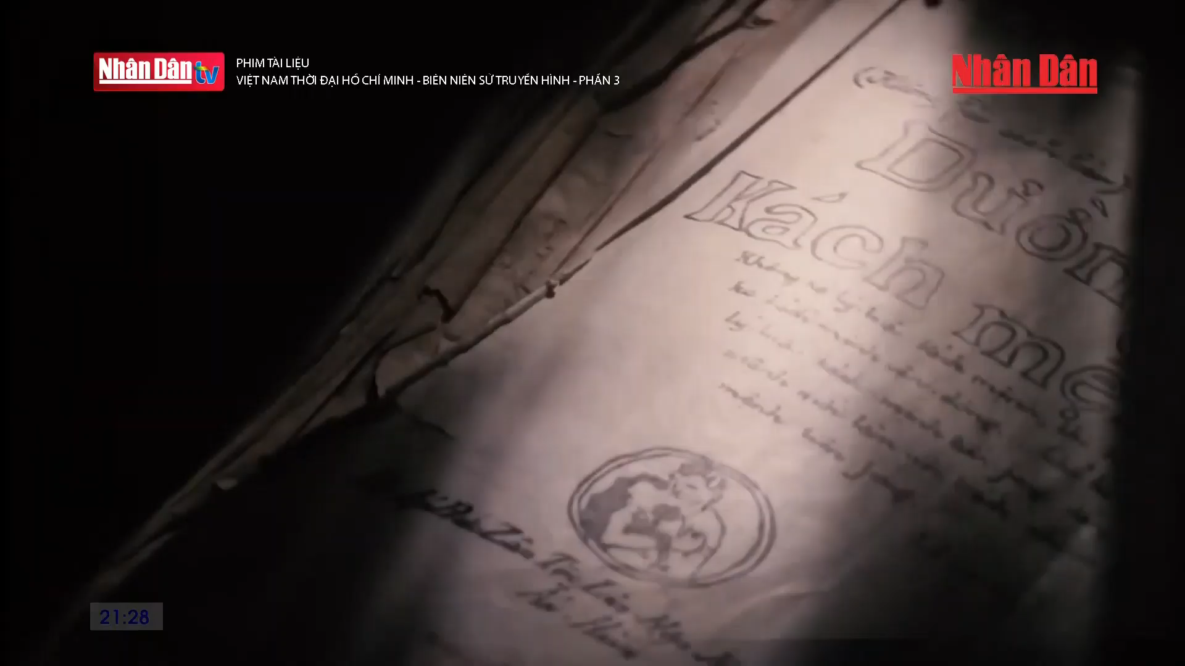
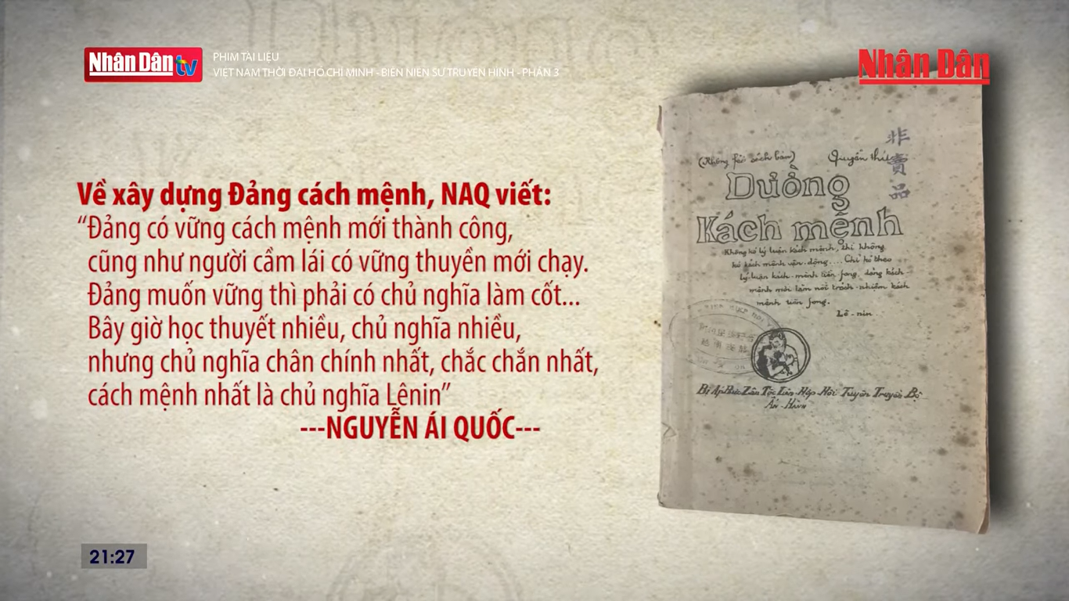
Tác phẩm Đường kách mệnh (1927)

Slide 8
Về chính trị
Khẳng định con đường cách mạng của các dân tộc bị áp bức là giải phóng giai cấp, giải phóng dân tộc.
Cách mạng giải phóng dân tộc ở các nước thuộc địa là một bộ phận của CMVS thế giới.
Chủ trương xây dựng khối liên minh công nông và lập nên Đảng Cộng sản.

Slide 9
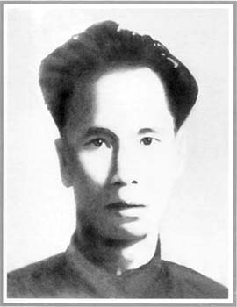
Về tổ chức
+ Thành lập các hội liên hiệp.
+ Thành lập Hội Việt Nam Cách mạng Thanh niên.
=> Cơ sở về mặt tổ chức cho sự ra đời của Đảng.
“Là quả trứng từ đó nở ra con chim non cộng sản”
Hội Việt Nam cách mạng
thanh niên (6/1925)
Cộng sản đoàn (2/1925)
Nguyễn Ái Quốc thời kỳ hoạt động ở TQ- Người sáng lập tổ chức thanh niên
Tâm tâm xã (1923)

Slide 10
Xuất hiện giai cấp công nhân
và phong trào đấu tranh của giai cấp công nhân
Trình độ
Kết hợp kinh tế với chính trị
Công nhân Việt Nam
Bãi công đã phổ biến
Tự phát
Phong trào công nhân
Thời gian
1918
1925
1929
Sơ đồ các giai đoạn phát triển của phong trào
của phong trào công nhân Việt Nam từ năm từ 1918 - 1929

Slide 11
3. Thành lập Đảng Cộng sản Việt Nam và Cương lĩnh chính trị đầu ^{tiên của Đảng}
^{Các tổ chức cộng sản ra đời}
Đông Dương
CSĐ
6/1929
Đông Dương Cộng sản Đảng
Hội VNCM thanh niên
Đông Dương CSLĐ
An Nam CSĐ
11/1929
An Nam Cộng sản Đảng
Đông Dương CSLĐ
9/1929
Tân Việt
Mức độ ảnh hưởng của các tổ
chức Cộng sản ở Việt Nam 1929

Slide 12
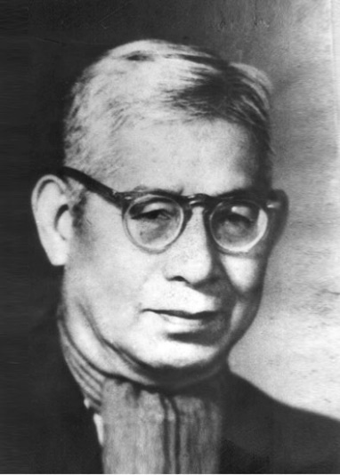
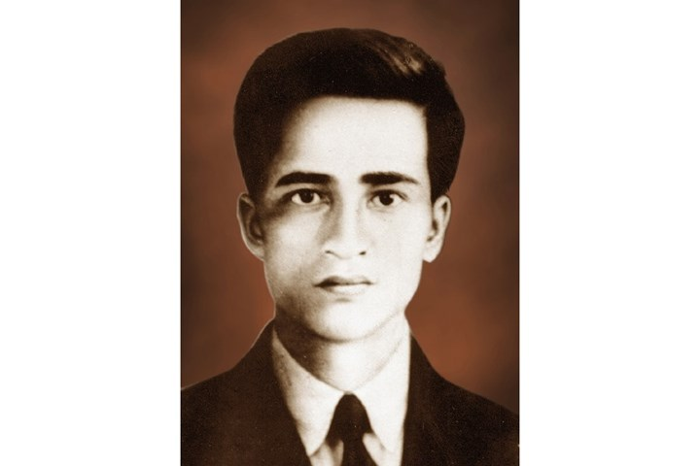
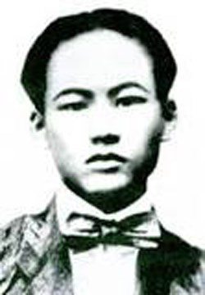
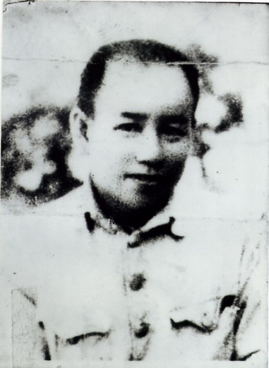
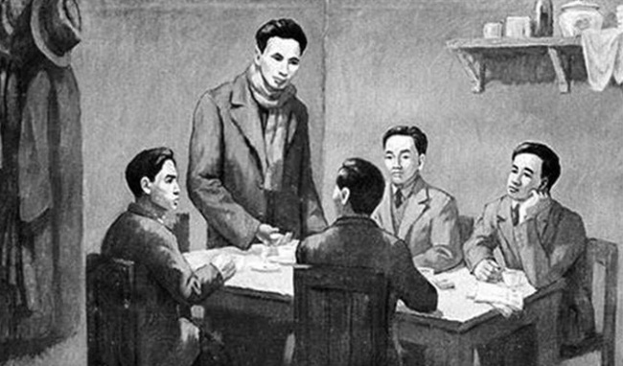
HỘI NGHỊ THÀNH LẬP ĐẢNG
Thời gian: Hội nghị từ ngày 6-1 đến ngày 7-2-1930
Địa điểm: Hồng Kông – Trung Quốc
Thành phần dự Hội nghị:
Trịnh Đình Cửu
Nguyễn Đức Cảnh
Châu Văn Liêm
Nguyễn Thiệu
Đại biểu của Đông Dương Cộng sản Đảng
Đại biểu của An Nam Cộng sản Đảng
Nguyễn Ái Quốc
Đại biểu của Quốc tế Cộng sản.

Slide 13

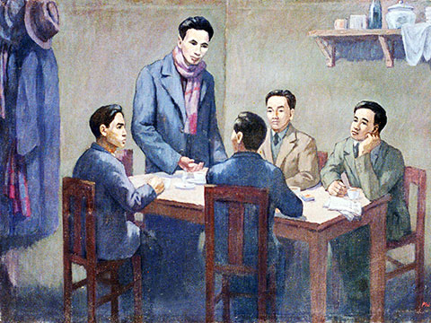
Nội dung của Hội nghị:
Bỏ mọi thành kiến xung đột cũ, thành thật hợp tác để thống nhất các nhóm cộng sản ở Đông Dương;
Định tên Đảng là Đảng Cộng sản Việt Nam;
Thảo Chính cương và Điều lệ sơ lược của Đảng;
Định kế hoạch thực hiện và thống nhất trong nước;
Cử một Ban Trung ương lâm thời…

Slide 14
Nội dung của Hội nghị:
Thông qua các văn kiện quan trọng: Chính cương vắn tắt, sách lược vắn tắt, Điều lệ vắn tắt của Đảng.
Hội nghị xác định tôn chỉ, mục đích của Đảng: “Đảng Cộng sản Việt Nam tổ chức ra để lãnh đạo quần chúng lao khổ làm giai cấp tranh đấu để tiêu trừ tư bản đế quốc chủ nghĩa, làm cho thực hiện xã hội cộng sản”.
Hội nghị thành lập Đảng Cộng sản Việt Nam dưới sự chủ trì của lãnh tụ Nguyễn Ái Quốc có giá trị như một Đại hội Đảng.

Slide 15
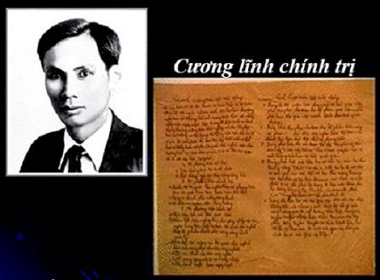
CƯƠNG LĨNH CHÍNH TRỊ ĐẦU TIÊN CỦA ĐẢNG
Các văn kiện hợp thành Cương lĩnh:
Chính cương vắn tắt
Sách lược vắn tắt

Slide 16
Nội dung của Cương lĩnh:
Mục tiêu chiến lược
Làm tư sản dân quyền cách mạng và thổ địa cách mạng để đi tới xã hội cộng sản
Nhiệm vụ cách mạng
Đánh đổ đế quốc Pháp và bọn phong kiến. Làm cho nước Nam được hoàn toàn độc lập. Dựng ra chính phủ công nông binh. Tổ chức ra quân đội công nông.
Lực lượng cách mạng
Phải đoàn kết giai cấp công nhân, nông dân - lực lượng cơ bản;
Phương pháp cách mạng
Bạo lực cách mạng của quần chúng.
Tinh thần đoàn kết quốc tế
Cách mạng VN là một bộ phận của CM thế giới,
Đồng thời đoàn kết tất cả các giai cấp, các lực lượng tiến bộ để tập trung chống đế quốc và tay sai
Phải thực hành liên lạc với các dân tộc bị áp bức và giai cấp vô sản thế giới, nhất là giai cấp vô sản Pháp.
Vai trò lãnh đạo của Đảng
Giai cấp công nhân là lực lượng lãnh đạo cách mạng Việt Nam.
Đảng là đội tiên phong của giai cấp vô sản.
Chống đế quốc, giành độc lập cho dân tộc được đặt ở vị trí hàng đầu

Slide 17
Ý nghĩa của Cương lĩnh:
Cương lĩnh chính trị đầu tiên của Đảng là một cương lĩnh giải phóng dân tộc đúng đắn và sáng tạo theo con đường cách mạng vô sản.
Cương lĩnh phản ánh được quy luật khách quan của xã hội Việt Nam, đáp ứng nhu cầu cơ bản và cấp bách của xã hội Việt Nam, phù hợp với xu thế thời đại.

Slide 18
4. Ý nghĩa lịch sử của sự kiện thành lập Đảng Cộng sản Việt Nam
Chấm dứt sự khủng hoảng về đường lối và mở ra hướng phát triển mới cho đất nước.
Là sản phẩm của sự kết hợp Chủ nghĩa Mác – Lênin, tư tưởng Hồ Chí Minh với phong trào công nhân và phong trào yêu nước Việt Nam.
Khẳng định vai trò lãnh đạo của giai cấp công nhân.
Kết hợp sức mạnh dân tộc với sức mạnh của thời đại

